Slide 1
Grupo de Estudos – Resgatando SJC
Tecnologia da Informação

Slide 2
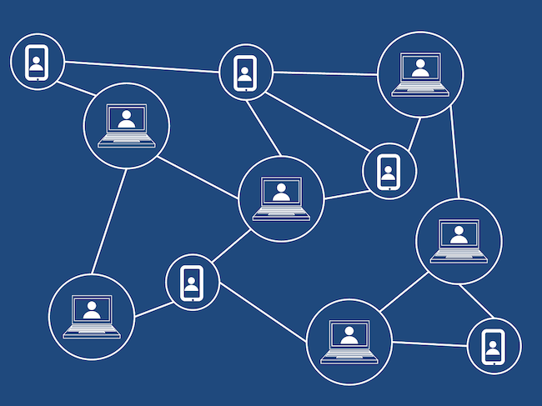

Slide 3
Dados – Estruturados e Não Estruturados
Dados não estruturados – não seguem um padrão, podem ser imagens, textos, etc
Dados estruturados – normalmente dados operacionais de uma área de negócios, seguem um padrão, uma estrutura definida
Banco de dados

Slide 4
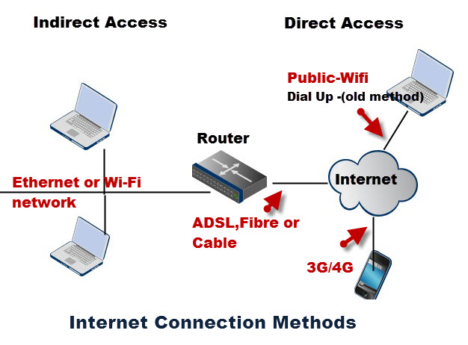

Cloud Computing - Nuvem

Slide 5
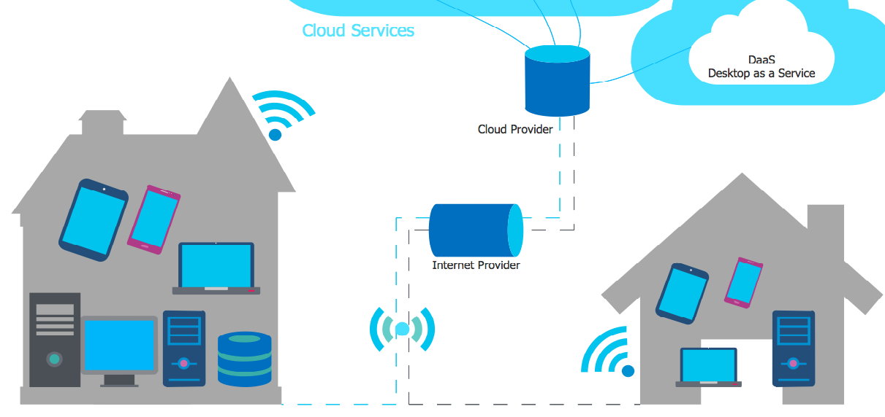
Cloud Computing - Nuvem

